Slide 1
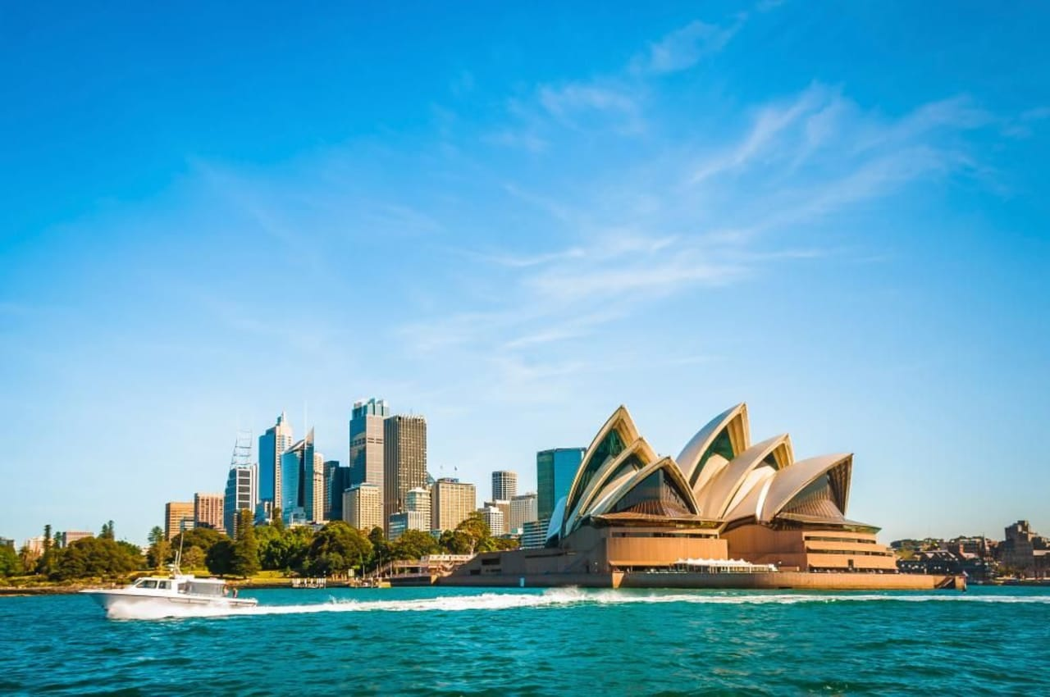
Australia
Fedorov Marat

Slide 2
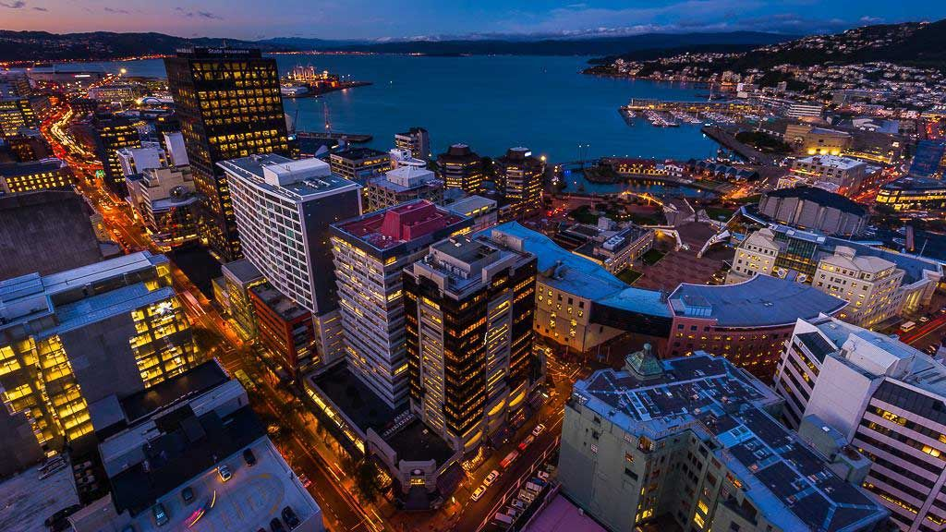
New Zealand
Fedorov Marat

Slide 3
Introduction & Basic Facts
Australia is both the smallest inhabited continent and the sixth-largest country (~7.5 million km²), slightly smaller than the USA
It lies entirely in the Southern Hemisphere, between the Indian Ocean (west & south) and the Pacific Ocean (including Coral and Tasman Seas to the east)
New Zealand is a sovereign island country in the southwestern Pacific, about 2,000 km southeast of Australia, consisting of two main islands (North and South) and many smaller ones

Slide 4
Geography & Climate
Australia is very flat and arid, with most centre covered in deserts (Great Sandy, Great Victoria), rising to the Western Plateau, Central Lowlands, and Eastern Highlands (Great Dividing Range with Mt. Kosciuszko at ~2,228 m)
Major rivers: Murray (longest permanent), Darling; lakes: Eyre, Torrens, Gairdner
Climate ranges from tropical/subtropical in the north to warm temperate in the south; extremely dry and hot inland
New Zealand: North Island is volcanic; South Island is mountainous (Southern Alps, Mt. Cook at 3,764 m); climate mild and changeable year‑round

Slide 5
Population & Society
Australia has ~24 million inhabitants, with ~85% of European (mainly British) origin; dense population along the southeast coast. Aboriginal Australians arrived ~50,000 years ago
New Zealand has ~4.5 million people, ~80% European (Pākehā), ~15% Māori; Māori culture remains important
English is the primary language in both countries; Aboriginal and Māori languages are also present
Australians are known for being laid-back and outdoorsy; New Zealanders (“Kiwis”) love sports—especially rugby

Slide 6
History & Political System
Australia:
Indigenous Aboriginal populations lived here for millennia.
First European sighting by Dutch in 1606; claimed for Britain by Captain James Cook in 1770.
Became a British convict colony from 1788; gold rush in mid-1800s; federated into the Commonwealth of Australia on January 1, 1901
Presently, a constitutional monarchy under Queen Elizabeth II (represented by a Governor-General), with a federal parliament (Senate & House of Representatives)
New Zealand:
Māori arrived ~1,000 years ago.
First European by Dutch (Abel Tasman, 1642), later mapped by Cook in 1759–70.
Became a British colony; granted dominion in 1907; full independence in 1931.
Also, a constitutional monarchy; parliamentary system with Queen + Governor-General + Parliament
Pioneering social reforms: women’s suffrage (1893), pensions, eight-hour workday

Slide 7
Economy & Key Stats
Australia: rich in minerals (iron ore, uranium, coal, gas), major farming export (wool, wheat, beef); strong manufacturing sector (textiles, machinery)
New Zealand: economy based on dairy farming, meat, forestry, food processing; also has coal, oil, gas, iron ore

Slide 8
Symbols & Holidays
Both flags feature the Union Jack and Southern Cross stars; Australia adds a large seven-pointed Commonwealth Star, NZ has four red Southern Cross stars
Public holidays:
Australia Day – January 26 (First fleet arrival);
Anzac Day – April 25 (commemorates Australian & New Zealand forces);
Queen’s Birthday varies regionally
Waitangi Day – February 6 in NZ (1840 treaty between Māori chiefs and British Crown)

Slide 9
Nature & Landmarks
Australia:
Uluru (Ayers Rock) – iconic red sandstone monolith, sacred to Aboriginal people.
Great Barrier Reef – world’s largest coral reef system off Queensland
Deserts and distinctive flora & fauna (kangaroos, koalas, wombats, platypus, Tasmanian devil, highly venomous snakes & spiders)
New Zealand:
Volcanic North Island features geysers and hot springs.
South Island has Southern Alps, glaciers, fjords—famous hiking and skiing landscapes.
Popular film locations (The Lord of the Rings, Hobbiton)

Slide 10
Culture, Lifestyle & Icons
Australians enjoy surfing, diving, cricket, rugby, and country life; laid-back and adventurous
Kiwis share a love of rugby, mountaineering, and outdoor living; Māori and European cultures blend.
Notable people:
Australia: Hugh Jackman, Chris Hemsworth, Nicole Kidman, Mel Gibson, Kylie Minogue
New Zealand: Russell Crowe, Lorde, Peter Jackson, Lucy Lawless
Foods:
Australia: “Waltzing Matilda” as unofficial anthem; meat pies, lamington cake, kangaroo meat, crocodile; Archie Rose spirits
New Zealand: Hangi (underground oven cooking), pavlova dessert, Sunday roast, wine)

Slide 11
Conclusion
Australia stands out for its vast landscapes, rich natural resources, unique wildlife, and colonial history—creating a strong and diverse national identity.
New Zealand blends Maori heritage, breathtaking natural beauty, and progressive social policies with outdoor adventure at its core.
Both are excellent Maturita topics:
varied geography, history, culture, and environment make for engaging and well-rounded presentations.

Slide 12
From now on this presentation will be in Czech language

Slide 13
Úvod a základní informace
Austrálie je zároveň nejmenší obývaný kontinent a šestá největší země světa (~7,5 milionu km²), o něco menší než USA.
Nachází se na jižní polokouli, mezi Indickým oceánem (západ a jih) a Tichým oceánem (na východě – Korálové a Tasmánské moře).
Nový Zéland je ostrovní stát v jihozápadním Pacifiku, asi 2 000 km jihovýchodně od Austrálie. Skládá se ze dvou hlavních ostrovů (Severní a Jižní) a mnoha menších.

Slide 14
Geografie a podnebí
Austrálie je převážně rovinná a suchá – velkou část vnitrozemí pokrývají pouště (např. Velká písečná a Velká Viktoriina). Terén tvoří západní plošina, centrální nížiny a na východě Velké předělové pohoří s nejvyšší horou Mount Kosciuszko (2 228 m).
Největší řeky jsou Murray (nejdelší trvalý tok) a Darling, jezera např. Eyre, Torrens, Gairdner.
Podnebí je tropické až subtropické na severu, mírné na jihu, suché a horké ve vnitrozemí.
Nový Zéland má sopečný Severní ostrov a horský Jižní ostrov (s pohořím Southern Alps a horou Mt. Cook – 3 764 m). Podnebí je mírné, proměnlivé.

Slide 15
Obyvatelstvo a společnost
Austrálie má asi 24 milionů obyvatel, z toho asi 85 % evropského původu (hlavně britského). Obyvatelstvo je soustředěno zejména podél jihovýchodního pobřeží.Aboriginci, původní obyvatelé, přišli asi před 50 000 lety.
Nový Zéland má asi 4,5 milionu lidí, asi 80 % tvoří Evropané (tzv. Pākehā) a cca 15 % Maorové. Maorská kultura zůstává důležitá.
Úřední jazyk v obou zemích je angličtina, ale používají se také domorodé jazyky (aboriginské, maorština).
Australané jsou známí jako pohodoví a milující přírodu; Novozélanďané (tzv. Kiwis) milují sport – hlavně rugby.

Slide 16
Historie a politický systém
Austrálie:
Aboriginci zde žili tisíce let.
Prvním Evropanem byl Nizozemec (1606), pak James Cook v roce 1770 prohlásil zemi za britské území.
Od roku 1788 byla Austrálie trestaneckou kolonií. V 19. století zde proběhla zlatá horečka.
1. ledna 1901 vznikl Australský svaz (Commonwealth of Australia).
Dnes má konstituční monarchii – královna (dnes král) je hlavou státu, zastupovanou generálním guvernérem; parlament má dvě komory (Senát a Sněmovnu reprezentantů).
Nový Zéland:
Maorové přišli asi před 1 000 lety.
Prvním Evropanem byl Abel Tasman (1642), později James Cook.
V 19. století se stal britskou kolonií, v roce 1907 dominionem, plně nezávislým v roce 1931.
Rovněž konstituční monarchie se stejným systémem (král, generální guvernér, parlament).
Nový Zéland byl průkopníkem sociálních reforem: volební právo pro ženy (1893), důchody, 8hodinová pracovní doba.

Slide 17
Ekonomika
Austrálie:
Bohatá na nerostné suroviny (železná ruda, uhlí, uran, plyn), exportuje vlnu, pšenici, hovězí.
Silný průmysl – textilní, strojírenský, potravinářský.
Nový Zéland:
Zaměřen na zemědělství – mléko, maso, dřevo, ryby.
Také má uhlí, ropu, plyn a železnou rudu.

Slide 18
Symboly a svátky
Obě vlajky obsahují britskou Union Jack a souhvězdí Jižního kříže:
Austrálie má navíc velkou sedmicípou hvězdu Commonwealthu;
NZ má čtyři červené hvězdy Jižního kříže
Hlavní svátky:
Australia Day – 26. ledna (příjezd první flotily)
Anzac Day – 25. dubna (památka australských a novozélandských vojáků)
Waitangi Day – 6. února na NZ (smlouva mezi Maory a Brity v roce 1840)
Narozeniny krále/královny – různě podle státu

Slide 19
Příroda a památky
Austrálie:
Uluru (Ayers Rock) – červený pískovcový monolit, posvátné místo Aboriginců
Velký bariérový útes – největší korálový systém světa.
Typická zvířata: klokan, koala, wombat, ptakopysk, tasmánský čert; nebezpeční hadi a pavouci.
Nový Zéland:
Severní ostrov – sopky, gejzíry, horké prameny.
Jižní ostrov – hory, ledovce, fjordy, ideální pro turistiku a lyžování.
Známé filmové lokace (Pán prstenů, Hobitín).

Slide 20
Kultura, životní styl a osobnosti
Australané milují surfování, potápění, kriket, rugby, venkovní život
Kiwis (Novozélanďané) milují hory, přírodu a maorskou i evropskou kulturu
Slavné osobnosti:
Austrálie: Hugh Jackman, Chris Hemsworth, Nicole Kidman, Mel Gibson, Kylie Minogue
Nový Zéland: Russell Crowe, Lorde, Peter Jackson, Lucy Lawless.
Jídlo:
Austrálie: masové koláče, lamingtony, maso z klokana, krokodýla, známá značka alkoholu – Archie Rose
Nový Zéland: hangi (vaření v zemi), dezert pavlova, pečeně, kvalitní vína.

Slide 21
Závěr
Austrálie je země s jedinečnou přírodou, kulturou, nerostným bohatstvím a rozmanitou historií.
Nový Zéland kombinuje maorskou tradici, úchvatnou krajinu a moderní společnost zaměřenou na přírodu.
Obě země jsou výborným tématem k maturitě – přináší různorodé informace o geografii, kultuře i historii.

